Slide 1
Физическая пауза.

Slide 2
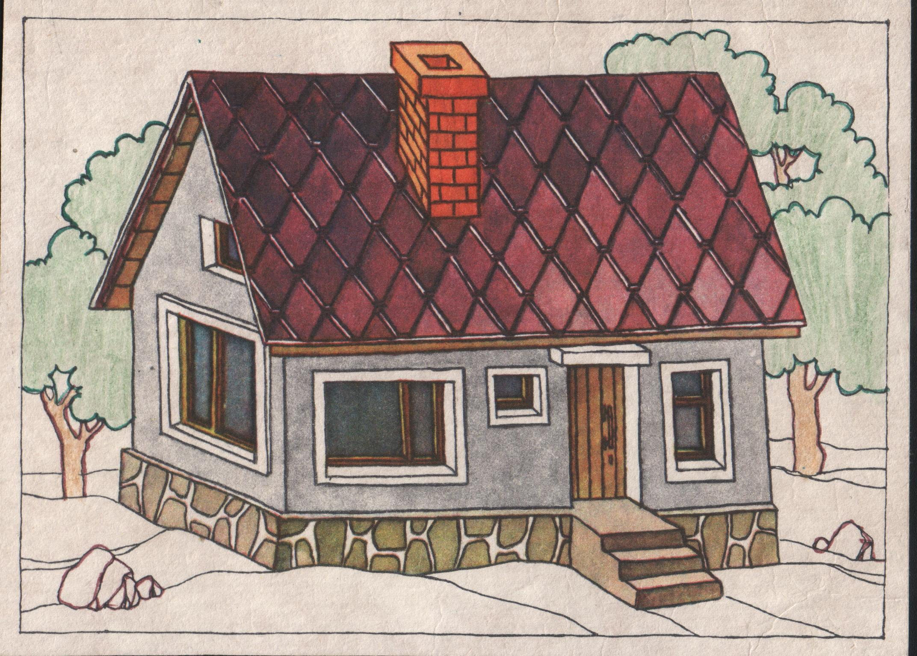

Slide 3
